Slide 1
Лёгкая атлетика
ОКУ «Новопоселёновская с(к) школа-интернат»
Подготовил
учитель физкультуры
Изварин В.В.

Slide 2
Определение
Лёгкая атлетика – это совокупность нескольких видов спорта, включающая в себя такие дисциплины, как беговые виды, спортивная ходьба, технические виды (прыжки и метания), многоборья, пробеги (бег по шоссе) и кроссы (бег по пересечённой местности). Один из основных и наиболее массовых видов спорта.

Slide 3
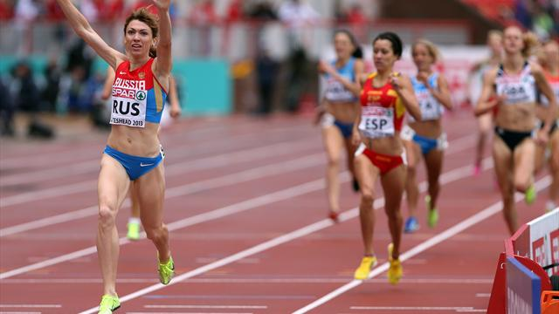
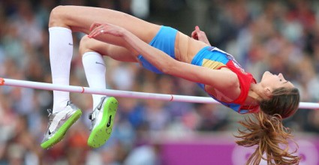
Легкая атлетика
Легкая атлетика – один из самых популярных видов спорта, если не сказать больше. Ведь в широких кругах любителей спорта она носит титул – Королева спорта.

Slide 4
ИААФ
Руководящая организация - Международная ассоциация легкоатлетических федераций (ИААФ), создана в 1912 году и объединяет 212 национальных федераций.
ИААФ даёт следующее определение термину «лёгкая атлетика»: «соревнования на стадионе, бег по шоссе, спортивная ходьба, кросс и бег по горам (горный бег)».

Slide 5
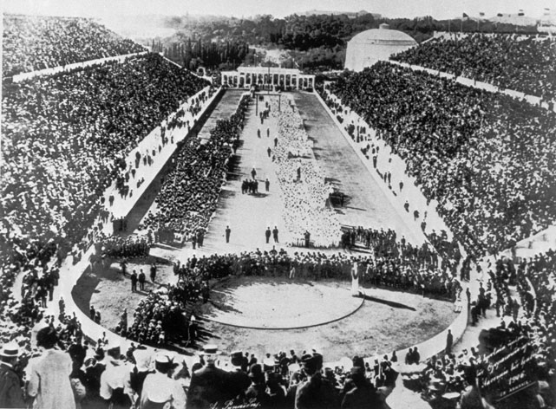
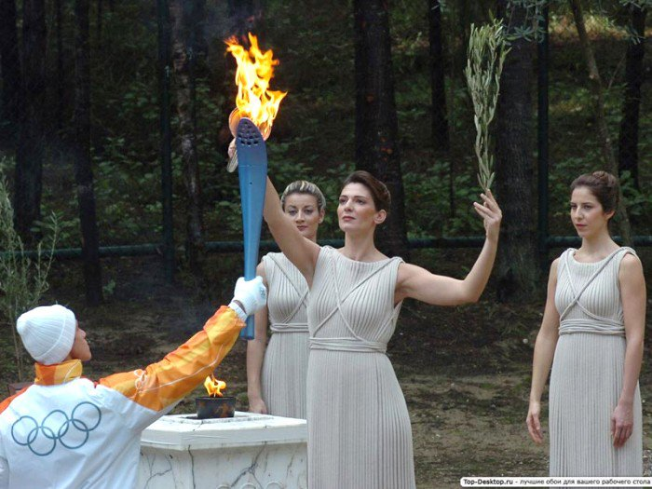
История
История легкой атлетики начала свой отсчёт еще с Олимпийских игр в Древней Греции. На самых первых олимпиадах соревновались только в беге на длину стадиона (192,27 м). Позже в программе появился диаулос – бег в две стадии (туда и обратно). После чего появился бег на выносливость. В 708 г. до н.э. атлеты уже мерились силами в пятиборье, а позже в – эстафетном беге.

Slide 6
История
Древнегреческие бегуны (ваза ~530 год до нашей эры).
Легкоатлетические упражнения проводились с целью физической подготовки, а также для проведения состязаний ещё в глубокой древности. Но история лёгкой атлетики, как принято считать, началась с соревнований в беге на Олимпийских играх Древней Греции (776 год до нашей эры).

Slide 7
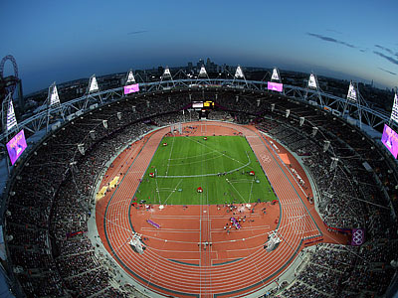
История
На Британских островах с XII в. стали проходить соревнования в беге на различные дистанции, прыжки в длину, в высоту и с шестом, метание тяжестей. Эти состязания и легли в основу большинства видов современной легкой атлетики.

Slide 8
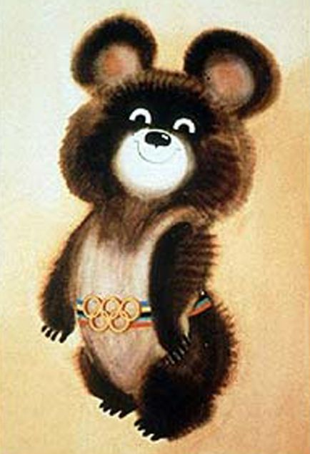
История
Начало распространению лёгкой атлетики в России было положено в 1888 г., когда в Тярлево, близ Петербурга, был организован спортивный кружок. В том же году там было проведено первое в России соревнование по бегу. Впервые первенство России по лёгкой атлетике проходило в 1908 г. В нём приняли участие около 50 спортсменов.
В 1911 г. создаётся Всероссийский союз любителей лёгкой атлетики, объединивший около 20 спортивных лиг Петербурга, Москвы, Киева, Риги и других городов.

Slide 9
История
С 1946 сов. легкоатлеты участвуют в чемпионатах Европы (проводятся с 1934 в чётные годы между Олимпийскими играми), с 1952 — в Олимпийских играх.
В 1968 основана Европейская ассоциация легкой атлетики — ЕАА, объединяющая 35 национальных федераций

Slide 10
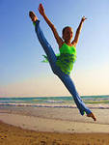
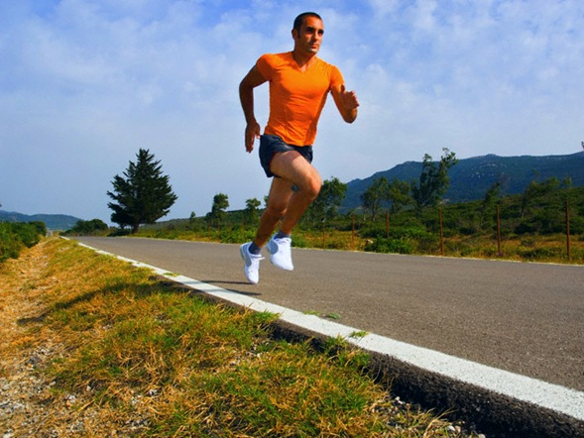
Виды легкой атлетики
Ходьба
Бег
Прыжки
Метания
Многоборья

Slide 11
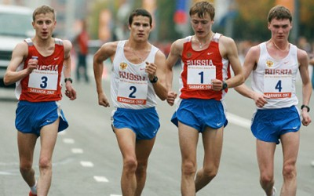
Ходьба
Спортивная ходьба по технике движений отличается от всех видов ходьбы постановкой выпрямленной в коленном суставе ноги. Однако, общим для всех видов ходьбы является постоянный контакт ноги с грунтом одной или двух ног одновременно..
Рекорды в спортивной ходьбе регистрируются на дорожке стадиона не более 500 м на дистанциях от 3-х км до результатов суточной ходьбы (более 200 км).
На соревнованиях мужчины идут 20 км и 50 км, а женщины идут 20 км.

Slide 12
Бег
Бег занимает наибольшую часть программы легкой атлетики и имеет разновидности:
гладкий бег;
бег с препятствиями (искусственными и естественными);
эстафетный бег.

Slide 13
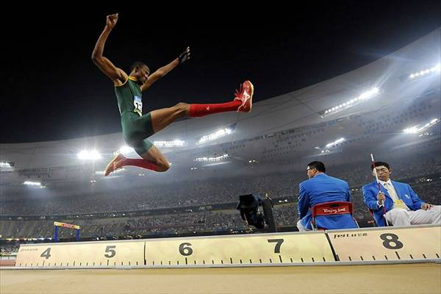
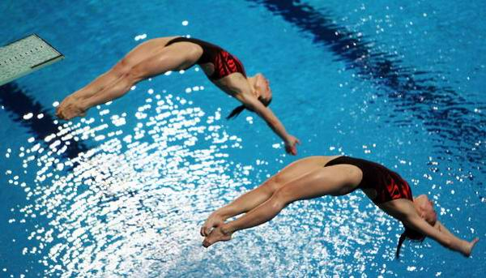
Прыжки
Прыжки в легкой атлетике проводятся в длину, в длину тройным, в высоту и в высоту с шестом, как для мужчин, так и для женщин. Результат фиксируется в метрах и сантиметрах.

Slide 14
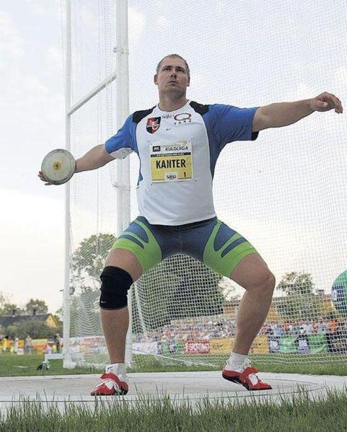
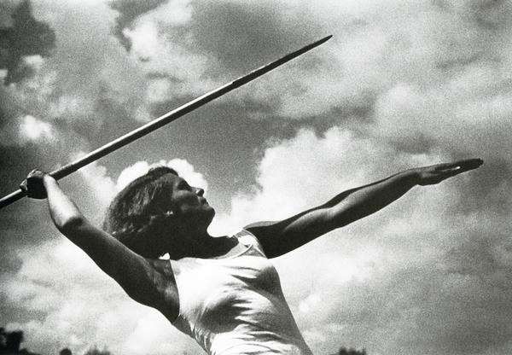
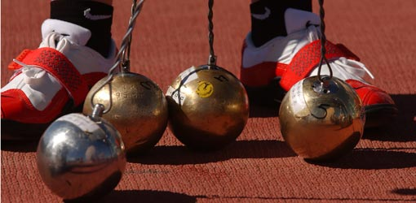
Метания
В метания входят:
толкание ядра
метание молота такого же веса,
метание копья (800 г и 600 г),
метание диска (2 кг и 1 кг),
гранаты (700 г и 500 г)
теннисного мяча.

Slide 15
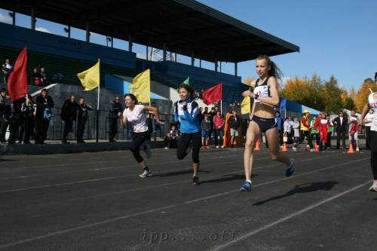
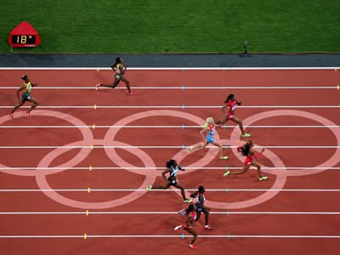
Многоборье
Легкоатлетические многоборья включают много видов легкой атлетики. Классическое мужское десятиборье – это бег на 100, 400, 1500 м, 110 м с барьерами, прыжки в высоту, с шестом, в длину, метание копья, диска, толкание ядра. Классическое женское семиборье – это бег 100 м с барьерами, 200 м, 800 м, прыжки в длину и в высоту, метание копья и толкание ядра.

Slide 16
Команда ОКУ «Новопоселеновская школа-интернат»

Slide 17
Наши достижения !!!

Slide 18
Спасибо за внимание!!!

